Slide 1
ST0242 Fundamentos de Programación
FUNDAMENTOS DE PROGRAMACIÓN
Departamento de Informática y Sistemas
Universidad EAFIT
2018-1

Slide 2
Agenda
Bienvenidos
¿Por qué la programación?
Actividades del curso
Profesores
Evaluación
Recomendaciones

Slide 3
Bienvenidos

Slide 4
Bienvenidos

Slide 5
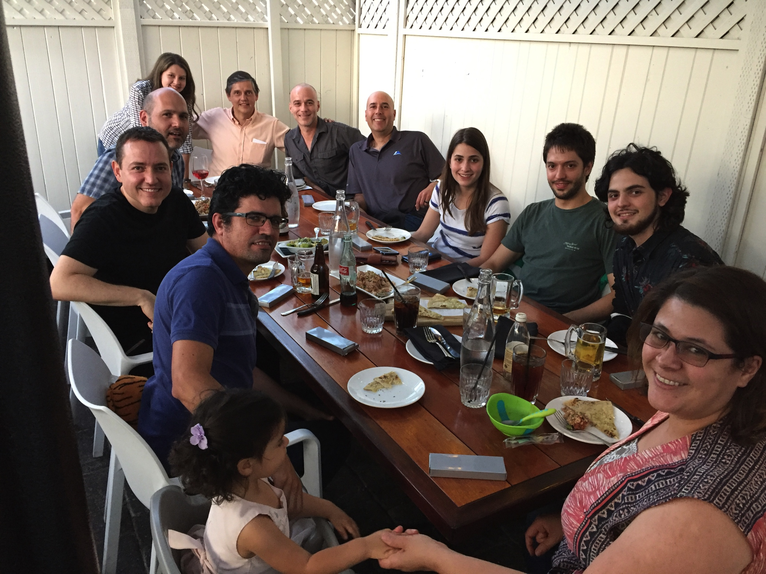
¿Por qué programación?

Slide 6
¿Por qué programación?
(i) Preparación para las siguientes asignaturas:
Estructuras de Datos y Algoritmos
Lenguajes de programación
Lenguajes formales y compiladores
Sistemas Operativos
…

Slide 7

¿Por qué programación?
(ii) Preparación para la vida profesional
Sistemas de Información
Infraestructura y redes
Desarrollo de software

Slide 8
Actividades del curso
3 “patas”
Clase teórica
Clase práctica
Trabajo individual
Sin uno de ellos, mi aprendizaje se cae

Slide 9

Actividades del curso
¡En cada clase práctica hay quiz!

Slide 10
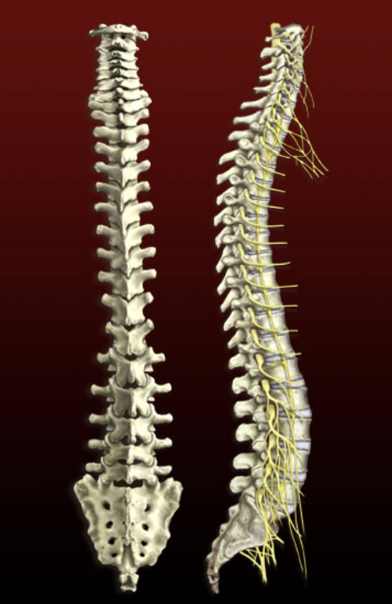

Actividades del curso
Cada semana hay un taller.
Éxito garantizado:
Hacer TODOS los talleres
Hacer TODOS los puntos de cada taller

Slide 11

¿Cuánto trabajo debo invertir en el curso?

Slide 12

Concepto de Crédito Académico
En Colombia, 1 crédito académico equivale a 48 horas de trabajo.
¿Distribuido en 16 semanas cuántas horas son?
¿Cuántos créditos tiene Fundamentos de Programación?
Relación 1 presencial / 2 trabajo individual, ¿Cuánto es para Fundamentos?

Slide 13
Concepto de Crédito Académico
Trabajo acompañado: 4 horas en la semana
1 hora clase teórica
3 horas clase práctica
Trabajo individual: 8 horas en la semana

Slide 14
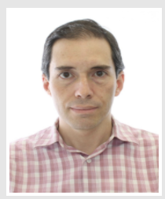
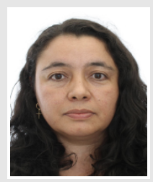
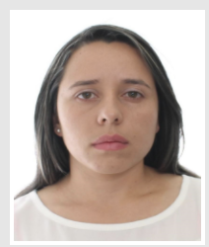
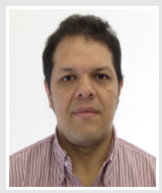
Profesores
José Luis Montoya
Diana Margot Herrera
Paola Vallejo
Edison Valencia
Helmuth Trefftz

Slide 15
Evaluación
Parcial 1: 15%
Parcial 2: 20%
Parcial 3: 25%
Seguimiento (talleres y quizzes): 20%
Trabajo Final: 20%

Slide 16
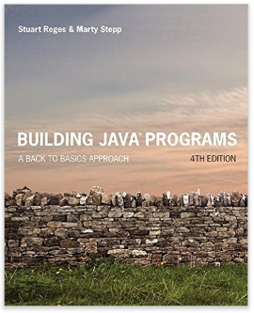
Texto
Building Java Programs
Autores:
Stuart Reges (U. Washington)
Marty Stepp (U. Stanford)
Es título de referencia en la Biblioteca de EAFIT

Slide 17
¿Con qué apoyos cuento?
Clase teórica
Clase práctica
Tutoría individual de mi profesor en su horario de atención
Tutoría del monitor
Refuerzos los sábados

Slide 18
Recomendaciones:

Slide 19

Recomendaciones

Slide 20


Slide 21


Slide 22
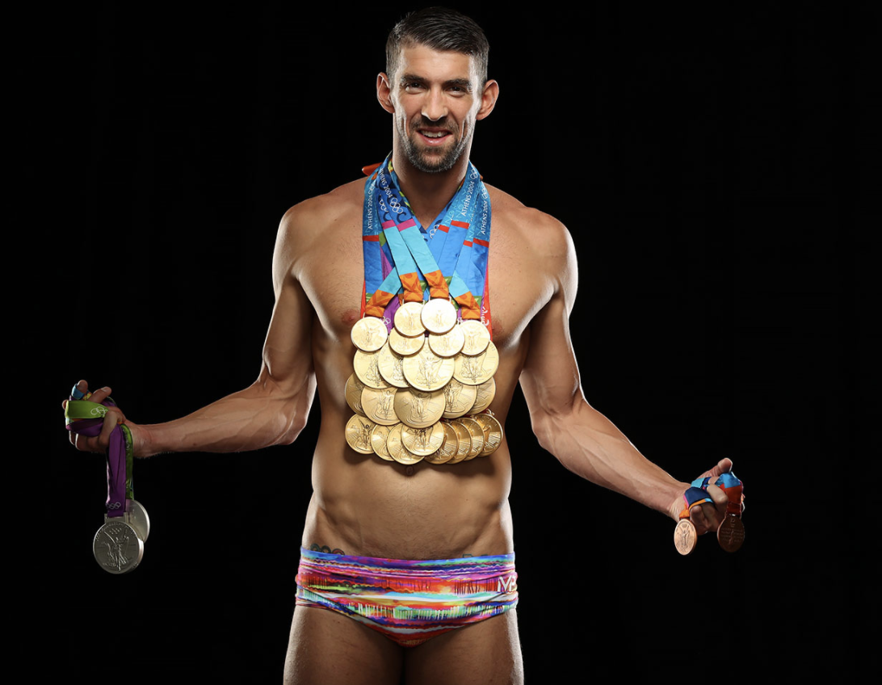

Slide 23
Recomendaciones
Hacer los talleres (grupo vs. solo)
Asistir a clase
Aprovechar los recursos
Conocer y aprovechar el reglamento

Slide 24

Actitud

Slide 25

Actitud
(Disfrutar el curso)

